Slide 1
Lógica de Programação
Capítulo 1
Introdução

Slide 2
Introdução
Neste capítulo
  Introdução à Lógica de Programação
  Algoritmizando a Lógica
  Conceitos e Exemplos de Algoritmos
  Noções de Fluxo de Controle

Slide 3
Noções de Lógica
Lógica: Ciência que estuda as formas do pensamento
Sempre que pensamos a lógica nos acompanha
  Um bebê sabe que precisa chorar para receber atenção
  Um casal com 3 filhos notou que um vaso estava quebrado, enquanto 2 das crianças estavam na escola. Quem é o culpado?
  A gaveta está fechada. A caneta está dentro da gaveta. Precisamos primeiro abrir a gaveta para depois pegar a caneta.
O pensamento (e a lógica) pode ser expresso através da palavra falada ou da palavra escrita
Um mesmo pensamento pode ser expresso em inúmeros idiomas, tanto oralmente quanto por escrito
Vamos estudar uma forma única de representação

Slide 4
Algoritmo
É o pensamento descrito como uma seqüência de passos que visam atingir um objetivo
Algoritmos no dia-a-dia: Receita de bolo, orientação para se chegar em algum endereço
Qual sua importância na programação?
  Representar o raciocínio, independentemente de detalhes computacionais, que podem ser acrescentados mais tarde
  Focalizar primeiro na resolução algorítmica do problema, possibilitando depois codificá-la em qualquer linguagem

Slide 5
Exemplos
Trocar uma lâmpada
  Seqüenciação
Algoritmo 1.1:
pegar uma escada;
posicionar a escada embaixo da lâmpada;
buscar uma lâmpada nova;
subir na escada;
retirar lâmpada velha;
colocar lâmpada nova.

Slide 6
Exemplos
Trocar uma lâmpada SE estiver queimada
  Seleção (Decisão)
Algoritmo 1.2:
pegar uma escada;
posicionar a escada embaixo da lâmpada;
buscar uma lâmpada nova;
acionar o interruptor;
se a lâmpada não acender, então
subir na escada;
retirar lâmpada queimada;
colocar lâmpada nova.

Slide 7
Exemplos
Trocar uma lâmpada SE estiver queimada (v. 2)
  Seleção (Decisão)
Algoritmo 1.3: Evita buscar a escada e lâmpada
acionar o interruptor;
se a lâmpada não acender, então
pegar uma escada;
posicionar a escada embaixo da lâmpada;
buscar uma lâmpada nova;
acionar o interruptor;
subir na escada;
retirar lâmpada queimada;
colocar lâmpada nova.

Slide 8
Exemplos
Trocar uma lâmpada SE estiver queimada (v. 3)
  Seleção (Decisão)
Algoritmo 1.4: Re-teste depois da troca
acionar o interruptor;
se a lâmpada não acender, então
pegar uma escada;
posicionar a escada embaixo da lâmpada;
buscar uma lâmpada nova;
acionar o interruptor;
subir na escada;
retirar lâmpada queimada;
colocar lâmpada nova;
se a lâmpada não acender, então
retirar lâmpada queimada;
colocar lâmpada nova;
se a lâmpada não acender, então
. . .

Slide 9
Exemplos
Trocar uma lâmpada SE estiver queimada (v. 4)
  Repetição
Algoritmo 1.5: Re-teste depois da troca (por repetição)
acionar o interruptor;
se a lâmpada não acender, então
pegar uma escada;
posicionar a escada embaixo da lâmpada;
buscar uma lâmpada nova;
acionar o interruptor;
subir na escada;
retirar lâmpada queimada;
colocar lâmpada nova;
enquanto a lâmpada não acender, faça
retirar lâmpada queimada;
colocar lâmpada nova;

Slide 10
Exemplos
Trocar 10 lâmpadas SE estiverem queimadas
  Repetição
Algoritmo 1.6: Escrever 10 vezes
acionar o interruptor do primeiro soquete;
se a lâmpada não acender, então
pegar uma escada;
posicionar a escada embaixo da lâmpada;
buscar uma lâmpada nova;
acionar o interruptor;
subir na escada;
retirar lâmpada queimada;
colocar lâmpada nova;
enquanto a lâmpada não acender, faça
retirar lâmpada queimada;
colocar lâmpada nova;
acionar o interruptor do segundo soquete;
. . .

Slide 11

Exemplos
Trocar 10 lâmpadas SE estiverem queimadas (v. 2)
  Repetição
Algoritmo 1.7: Contagem de trocas
ir até o interruptor do primeiro soquete;
enquanto a quantidade de soquetes testados for menor que 10, faça
acionar o interruptor;
se a lâmpada não acender, então
pegar uma escada;
posicionar a escada embaixo da lâmpada;
buscar uma lâmpada nova;
acionar o interruptor;
subir na escada;
retirar lâmpada queimada;
colocar lâmpada nova;
enquanto a lâmpada não acender, faça
retirar lâmpada queimada;
colocar lâmpada nova;
ir até o interruptor do próximo soquete;

Slide 12
Formas de Representação
Algoritmo 1.7 em Fluxograma
início
ir para o primeiro soquete
posicionar escada
não
acendeu?
F
soquetes
restantes < 10
F
buscar lâmpada nova
V
acionar o interruptor
retirar a lâmpada queimada
V
acionar o interruptor
subir na escada
colocar lâmpada nova
não
acendeu?
F
retirar a lâmpada queimada
ir ao próximo soquete
colocar lâmpada nova
V
pegar uma escada
acionar o interruptor
fim

Slide 13
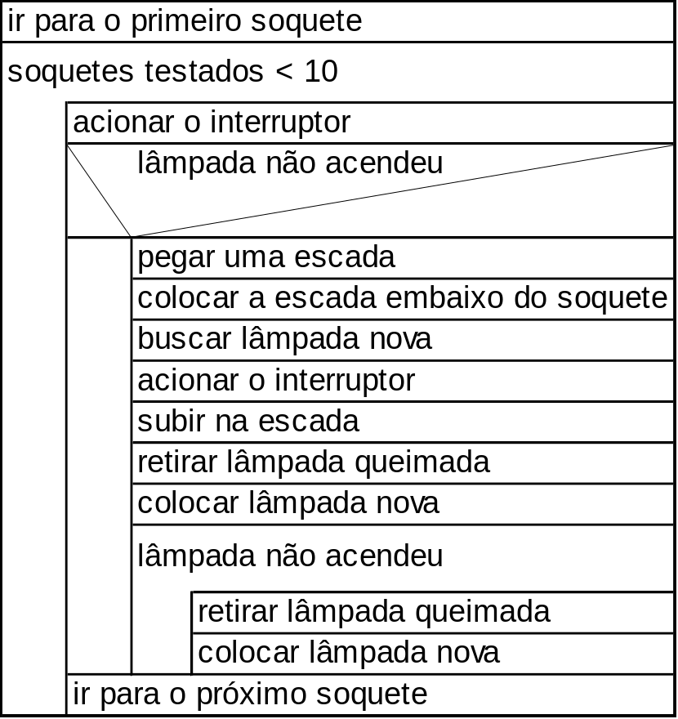
Formas de Representação
Algoritmo 1.7 em Chapin

Slide 14
Formas de Representação
Gráficas (Fluxograma e Chapin)
  Vantagens
    Maior clareza no fluxo de execução
    Linguagem visual
  Desvantagens
    Requer conhecimento de convenções gráficas
    Mais trabalhoso em decorrência de seus desenhos
    Dificuldade para fazer correções
Textuais (Português Estruturado)
  Apresenta mais vantagens, desde que se tomem alguns cuidados:
    Riqueza gramatical de nossa língua pode levar a ambigüidades
    A frase “O pregador foi grampeado durante o conserto” tem 8 sentidos diferentes quando pronunciada
    Para resolver, utilizaremos um conjunto restrito de regras, conhecido como Português Estruturado

